Slide 1
Основы ООП

Slide 2
Дополнительные материалы
Классы С++
https://education.yandex.ru/handbook/cpp/article/classes
Классы и объекты в С++
https://vozhzhaev.ru/learn/cpp/classes_objects
Статические поля и функции
https://metanit.com/cpp/tutorial/5.7.php?ysclid=lt1nhdlcmk355137226
Перегрузка операторов ввода/вывода в С++
https://metanit.com/cpp/tutorial/8.4.php?ysclid=luqyjvqmnf874789181

Slide 3
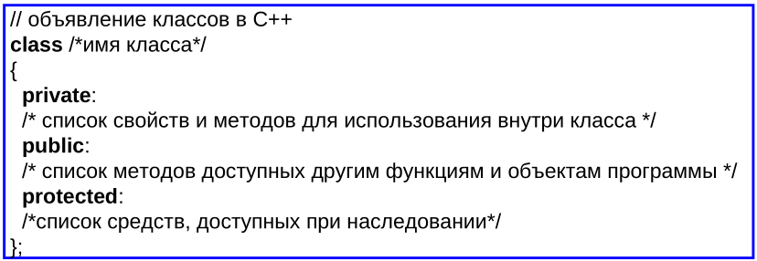
Понятие класса и объекта
Язык программирования C++ является объектно-ориентированным языком, поэтому он подходит для создания решений на основе классов.
Описанием объекта является класс, а сам объект представляет экземпляр этого класса. Представьте себе человека как класс, где имя, возраст и другие характеристики являются атрибутами. Каждый человек является экземпляром этого класса и представляет собой уникальный объект с определёнными значениями атрибутов.
Класс — это абстракция, описывающая свойства и методы ещё не существующих объектов (пользовательский тип данных).
Поле класса — это данные, содержащиеся внутри класса.
Методы класса — это функции, входящие в состав класса.

Slide 4
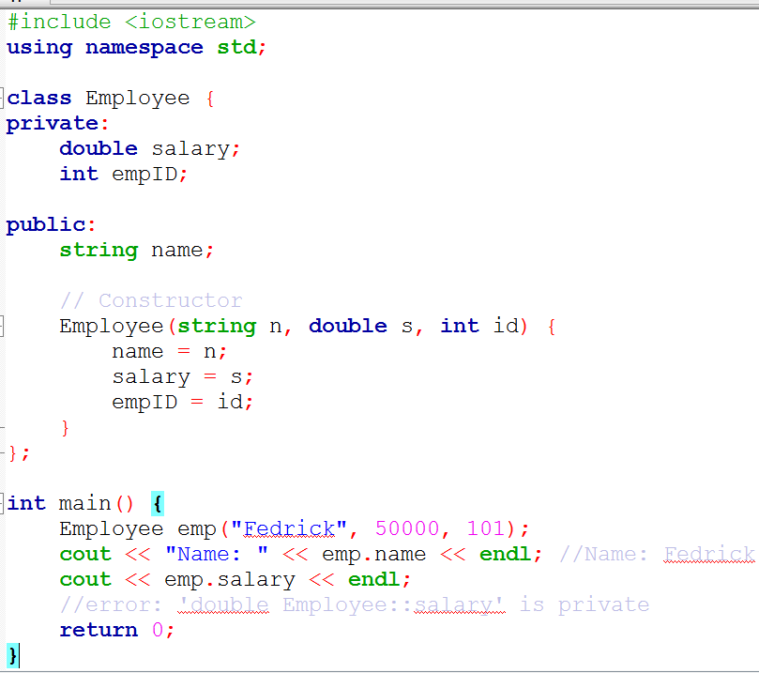
Модификаторы доступности
В языке программирования C++ для классов используются модификаторы доступности (access modifiers), которые определяют, какие члены класса (данные и функции) доступны для других классов и функций, а какие нет. В C++ доступны три основных модификатора: public, private и protected.
Public Указывает, что члены класса доступны из любой части программы. Данные и функции, объявленные как public, могут быть доступны всем другим классам и функциям.
Private Указывает, что члены класса доступны только внутри класса. Они не могут быть доступны производным классам или другим частям программы.
Protected Указывает, что члены класса доступны внутри класса и в производных (дочерних) классах, но не извне.

Slide 5
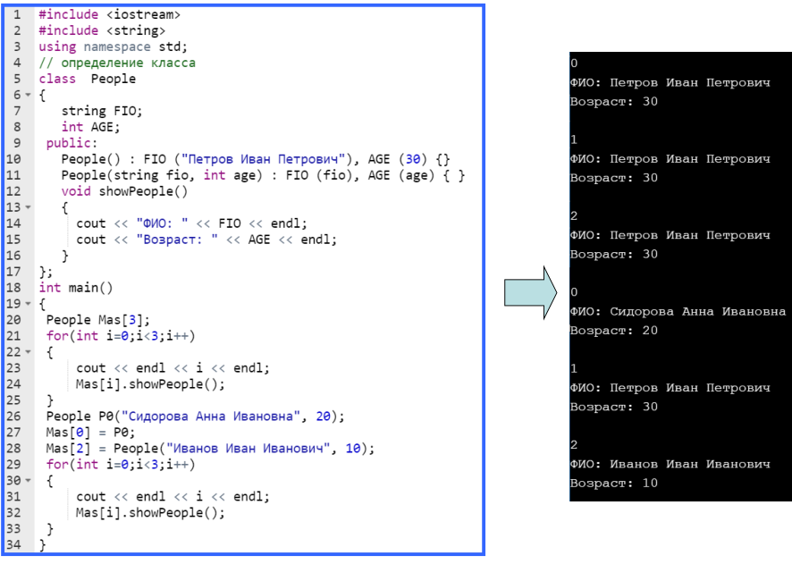
Задание 1 (а)
Массив объектов класса в C++ — это последовательная коллекция объектов одного типа класса, расположенных в непрерывном отрезке памяти. Каждый элемент массива — экземпляр класса, который обладает своими атрибутами и методами.
Массив объектов

Slide 6
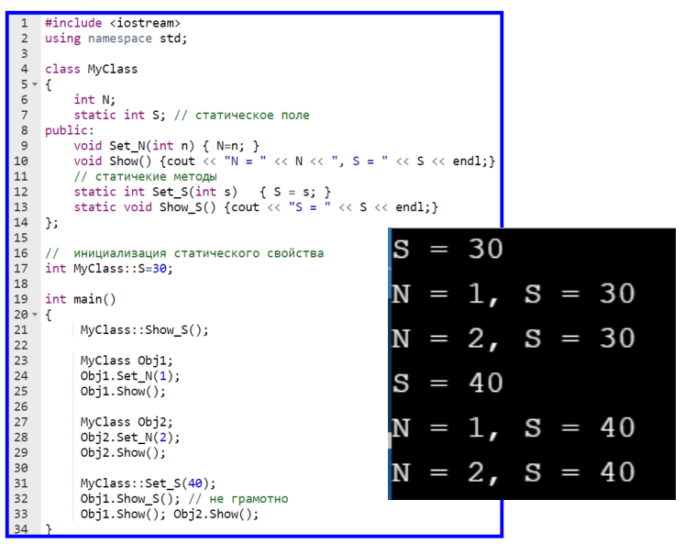
Задание 1 (б)
Статические поля — это переменные, общие для всех объектов класса. Они нужны для: хранения данных, относящихся ко всему классу, а не к конкретным объектам; учёта количества созданных объектов; общих настроек или конфигураций для всех объектов.
Статические методы — это функции, работающие со статическими полями. Могут обращаться непосредственно только к статическим полям и вызывать только другие статические методы класса, поскольку им не передаётся скрытый указатель this. Обращение к статическим методам производится так же, как к статическим полям — либо через имя класса, либо, если хотя бы один объект класса уже создан, через имя объекта.
Статические поля нельзя инициализировать в теле класса, а также в методах. Статические поля должны инициализироваться аналогично глобальным переменным в области видимости файла

Slide 7
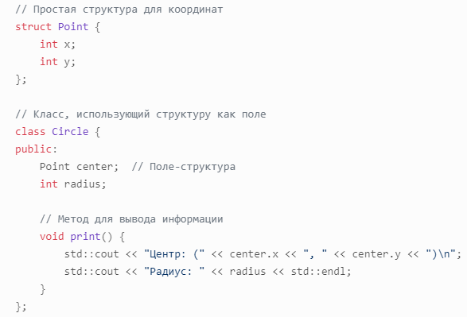
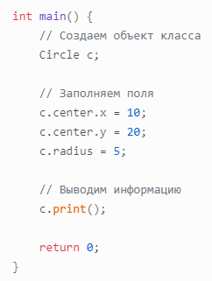
Задание 2
Структура — это определяемый пользователем тип данных, используемый для хранения разнородных типов данных. Ключевое слово struct объявляет его. С другой стороны, класс — это также определяемый пользователем тип данных для хранения данных разных типов. Ключевое слово class обозначает это.
Однако основное различие между ними заключается в том, что класс скрывает детали реализации своих членов и по умолчанию делает все члены класса закрытыми, тогда как структура не скрывает детали реализации своих членов и по умолчанию делает все свои члены открытыми. В C++ структуры (struct) могут выступать в качестве полей (членов данных) класса (class). Это распространённая практика для группировки связанных данных внутри объекта.

Slide 8
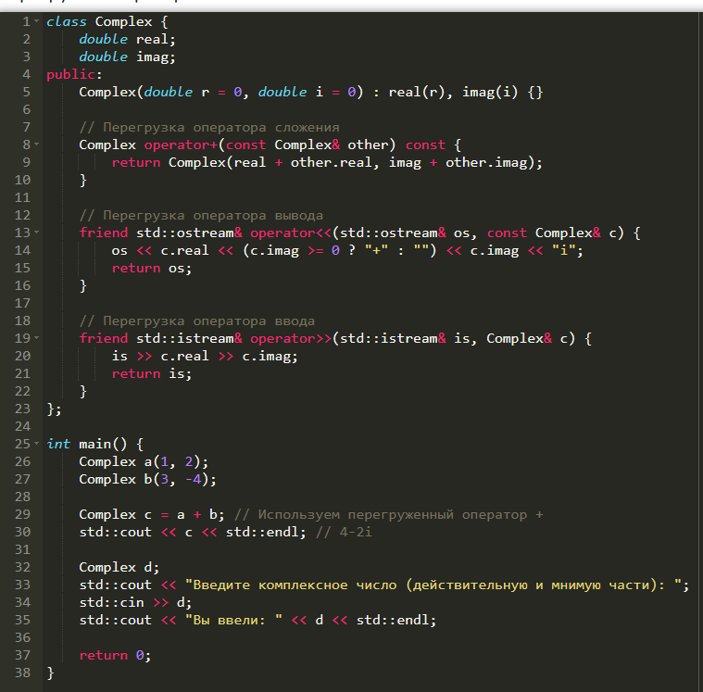
Задание 2
Перегрузка операторов (operator overloading) позволяет определить для объектов классов втроенные операторы, такие как +, -, * и т.д. Для определения оператора для объектов своего класса, необходимо определить функцию, название которой содержит слово operator и символ перегружаемого оператора. Функция оператора может быть определена как член класса, либо вне класса. Перегрузить можно только те операторы, которые уже определены в C++. Создать новые операторы нельзя.

